Slide 1
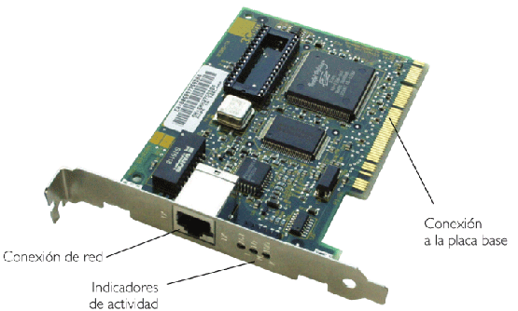
Tarjeta de red
Adaptador electrónico que permite conectar a un cable de red a un equipo de microcomputadora o periférico.

